Slide 1

PIANI PER L’ORIENTAMENTO E IL TUTORATO [POT]
PIANO LAUREE SCIENTIFICHE [PLS]
Il SUPPORTO DEL CISIA AGLI ATENEI ITALIANI
Giuseppe Forte - DIRETTORE

Slide 2

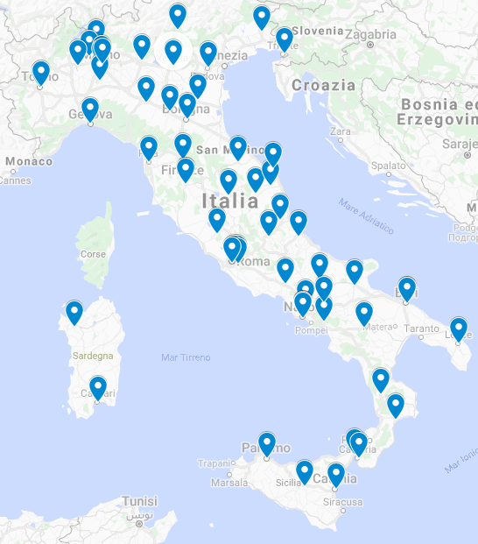
Atenei e Scuole coinvolte
ATENEI
DI PROGETTO
62 ATENEI COINVOLTI
di cui tutti i 50 consorziati cisia
383 partecipanti totali
3700 scuole coinvolte dai progetti
13500 scuole superiori
(statali e paritarie)
Gli strumenti saranno liberi e gratuiti per tutti gli atenei di progetto a prescindere dall’adesione al consorzio o dall’uso dei test standard cisia

Slide 3

la parola orientazione, sinonimo di orientamento, è stata scelta perché incisiva: contiene dentro la parola “azione” e richiama le cose da fare….per gli studenti e le istituzioni.
abbiamo deciso di usare una parola «NUOVA», per un progetto totalmente nuovo.
inoltre, la ricerca della parola “orientamento” nei motori di ricerca restituisce principalmente le pagine di orientamento degli atenei o la pagina istituzionale del MIUR (http://www.istruzione.it/orientamento/).
lo studente deve essere il protagonista della propria scelta secondo le proprie aspirazioni
lo studente deve essere messo nelle condizioni di verificare se la propria preparazione è coerente con quello che intende studiare e se ha buone possibilità di successo
il progetto ORIENTAZIONE gli offre la possibilità di verificarlo e, se necessario, di integrare le conoscenze necessarie, oppure di cambiare la propria scelta, e in ogni caso gli offre supporto al miglioramento della preparazione iniziale

Slide 4
LINEE PROGETTUALI
Potenziamento Test Esercitazioni e Posizionamento (prima fase sperimentale)
Creazione portale ORIENTAZIONE
Realizzazione piattaforma di Data Visualization (Scuole, Atenei, Studenti)
Progettazione MOOC e strumenti per l’autovalutazione e l’autoformazione

Slide 5
PORTALE
UNIVERSITÀ
SCUOLA
CREAZIONE
NUOVO PORTALE
www.orientazione.it
  materiali per l’approfondimento incentrati sulle materie di base o per aree disciplinari
  set di quesiti per diversi ambiti/materie anche con modalità diverse di somministrazione
  commenti e soluzioni dei quesiti
  accesso diretto ai MOOC sulle materie di Base
  esercitazioni TOLC

Slide 6
Gli Atenei avranno un sistema di gestione del portale per governare le diverse funzionalità, per accreditare i diversi soggetti e per coinvolgere le scuole interessate alla partecipazione ai progetti.
Le Scuole Secondarie Superiori di secondo grado, registrate dagli atenei, potranno usufruire delle PPS, degli SAA e dei materiali realizzati nell’ambito dei progetti PLS e POT, utili allo sviluppo delle conoscenze in ingresso e all'orientamento.
Gli Studenti abilitati dalle Scuole, oltre alle PPS, avranno accesso ai materiali per la valutazione delle conoscenze e competenze di carattere generale attraverso le SAA.
Gli Atenei e le Scuole registrate potranno accedere ai dati statistici frutto deli esiti globali annuali anonimi, per ciascuna tipologia di PPS e di TOLC, attraverso la piattaforma Data Visualization:
E’ necessario un fortissimo coordinamento di Ateneo e una interfaccia unica con le scuole (sollecitazione dirigenti scolastici).
LINEE DI PROGETTO
CREAZIONE
NUOVO PORTALE
www.orientazione.it (progetto CISIA – POT – PLS)
Da dicembre 2019, online la parte informativa.
Le funzionalità di sistema a partire dall’anno scolastico e accademico 2020/2021
PORTALE
UNIVERSITÀ
SCUOLA
  materiali per l’approfondimento incentrati sulle materie di base o per aree disciplinari
  set di quesiti per diversi ambiti/materie anche con modalità diverse di somministrazione
  commenti e soluzioni dei quesiti
  accesso diretto ai MOOC sulle materie di Base
  esercitazioni TOLC

Slide 7
PROVE DI POSIZIONAMENTO
Sperimentazione iniziata il 4 novembre 2019

Slide 8
PROVE DI POSIZIONAMENTO
Sperimentazione dal 4 novembre
LINEE DI PROGETTO
Le prove di posizionamento sono strumenti per autovalutare la preparazione e aiutare studenti e studentesse a decidere come migliorarla in vista dell’accesso universitario.
Le PPS sono analoghe, per livello di difficoltà e tipologia, ai TOLC - test online CISIA.
I TOLC sono test utilizzati da numerosi corsi di laurea come strumento di valutazione della preparazione iniziale degli studenti e delle studentesse prima dell’iscrizione.
I quesiti dei TOLC e delle corrispondenti PPS sono stabiliti da commissioni di esperti universitari e vertono sugli argomenti dei relativi sillabi delle conoscenze richieste per l’ingresso ai corsi di laurea e la verifica dell’adeguata preparazione iniziale.
Le PPS sono quindi un utile strumento di autovalutazione, anche per chi intende iscriversi a un corso di laurea che non prevede TOLC

Slide 9
PROVE DI POSIZIONAMENTO
Sperimentazione dal 4 novembre
LINEE DI PROGETTO
Le PPS (*) disponibili dal 4 novembre sul portale CISIA saranno:
PPS - I: corrispondente al TOLC-I, utilizzato dai corsi di laurea in ingegneria e per l’accesso ad alcuni corsi di area scientifica;
PPS - E: corrispondente al TOLC-E, utilizzato dai corsi di laurea in economia, statistica e scienze sociali;
PPS - S: corrispondente al TOLC-S, utilizzato dai corsi di area scientifica (matematica, fisica, chimica, informatica, geologia, scienze naturali, scienze dei materiali...);
PPS - B: corrispondente al TOLC-B, utilizzato dai corsi di laurea in scienze biologiche e biotecnologie;
PPS - F: corrispondente al TOLC-F, utilizzato dai corsi di laurea di farmacia, scienze e tecnologie farmaceutiche (CTF) e da alcuni corsi per l’accesso a scienze motorie;
PPS - SU: corrispondente al TOLC-SU, utilizzato dai corsi di laurea di studi umanistici e scienze umane;
PPS - AV: corrispondente al test sperimentale di agraria, in fase di trasformazione in TOLC – AV, utilizzato dai corsi triennali dell’area di agraria e veterinaria.

Slide 10
PROVE DI POSIZIONAMENTO
Sperimentazione dal 4 novembre
LINEE DI PROGETTO
Il punteggio conseguito nella PPS, che è statisticamente vicino a quello ottenibile nel corrispondente TOLC, potrà essere:
  inferiore alla media nazionale;
  in linea con la media nazionale;
  superiore alla media nazionale.
In ogni caso, si puoi utilizzare questa prova per iniziare un’autovalutazione della preparazione cercando di individuare le difficoltà incontrate nel rispondere ai quesiti.
Nello studio per migliorare la preparazione, sarà importante il sostegno degli insegnanti e il MOOC di Matematica di Base, a cui si può accedere in modo libero e gratuito, potrà essere utilizzato per eventuali carenze in matematica.

Slide 11
PROVE DI POSIZIONAMENTO
Sperimentazione dal 4 novembre
LINEE DI PROGETTO
Al termine della PPS, ogni studentessa e studente troverà nella sua area personale un documento articolato contenente:
i punteggi ottenuti in ciascuna sezione del test e complessivamente nella prova, insieme ai rispettivi punteggi medi nazionali;
il testo della prova sostenuta e per ciascun quesito:
  la sezione del test;
  l’argomento del sillabo di riferimento;
  la risposta data e la risposta esatta;
  la percentuale di risposte esatte date a quel quesito dal campione di riferimento e un’indicazione sintetica del livello di difficoltà:
    facile (percentuale di risposte esatte maggiore del 60%);
    medio (percentuale di risposte esatte compresa tra il 40% e il 60%);
    difficile (percentuale di risposte esatte minore del 40%).

Slide 12
PPS
PROVE DI POSIZIONAMENTO
IL DOCUMENTO
PER GLI STUDENTI

Slide 13
PPS
PROVE DI POSIZIONAMENTO
IL DOCUMENTO
PER GLI STUDENTI

Slide 14
PPS
PROVE DI POSIZIONAMENTO
IL DOCUMENTO
PER GLI STUDENTI

Slide 15
PPS
PROVE DI POSIZIONAMENTO
IL DOCUMENTO
PER GLI STUDENTI

Slide 16
PROVE DI POSIZIONAMENTO - PPS
ISCRIZIONE E UTILIZZO
WWW.CISIAONLINE.IT
APPENDICE

Slide 17
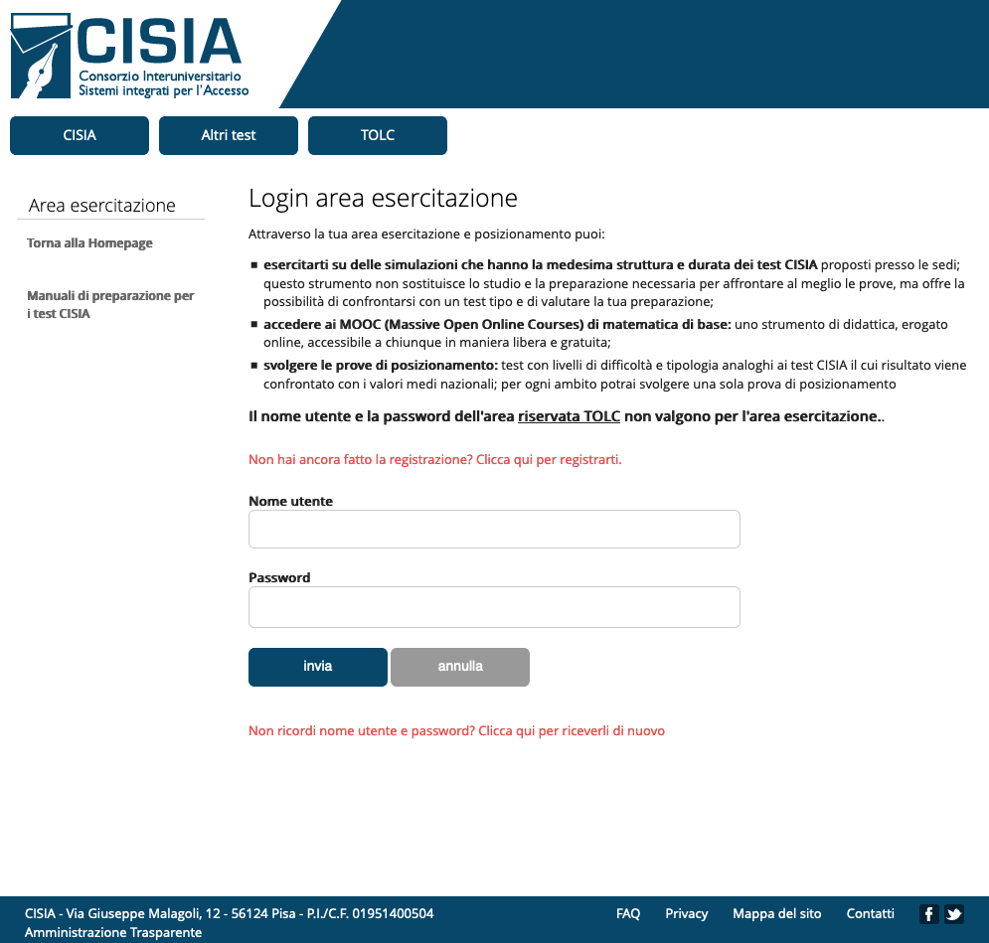
PPS
PROVE DI POSIZIONAMENTO
ISCRIZIONE E UTILIZZO
SPERIMENTAZIONE

Slide 18
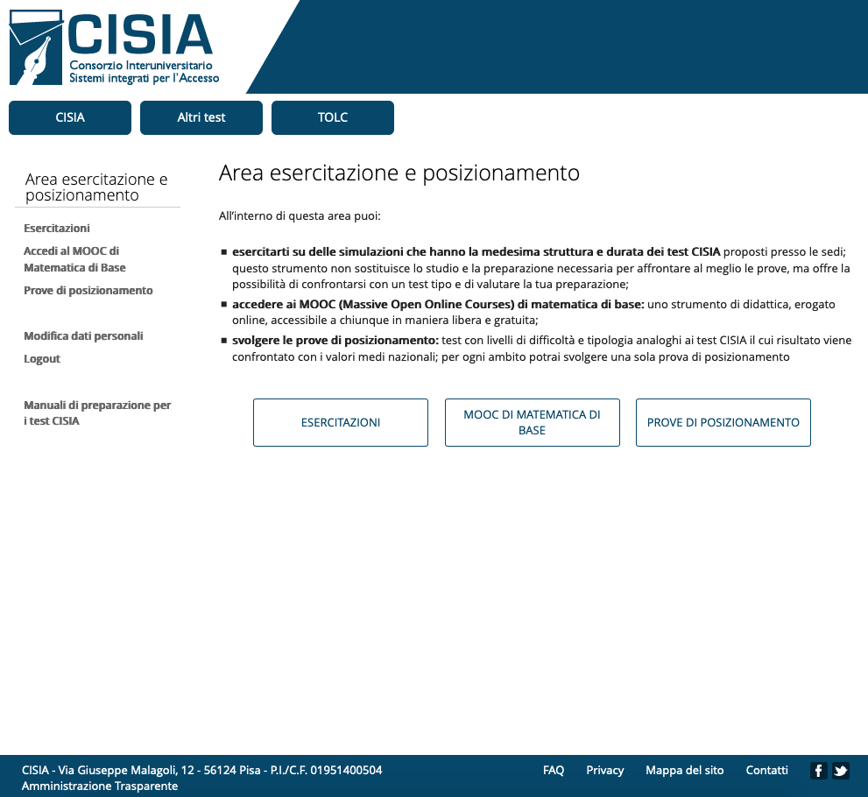
PPS
PROVE DI POSIZIONAMENTO
ISCRIZIONE E UTILIZZO
SPERIMENTAZIONE

Slide 19
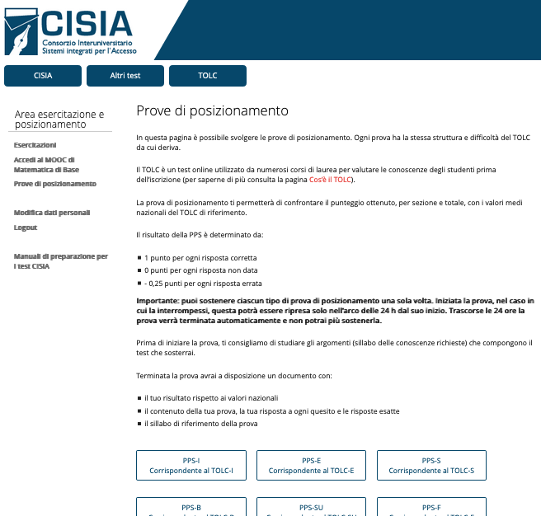
PPS
PROVE DI POSIZIONAMENTO
ISCRIZIONE E UTILIZZO
SPERIMENTAZIONE

Slide 20
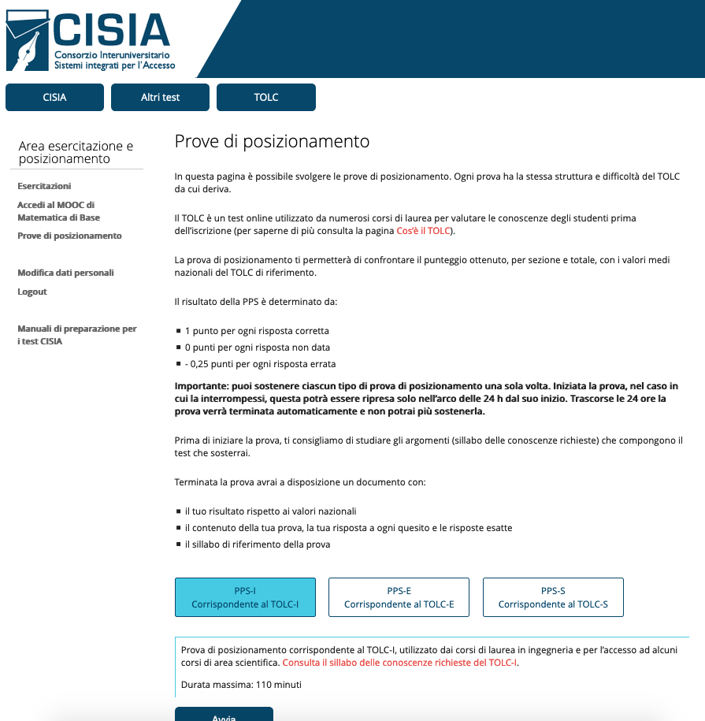
PPS
PROVE DI POSIZIONAMENTO
ISCRIZIONE E UTILIZZO
SPERIMENTAZIONE

Slide 21
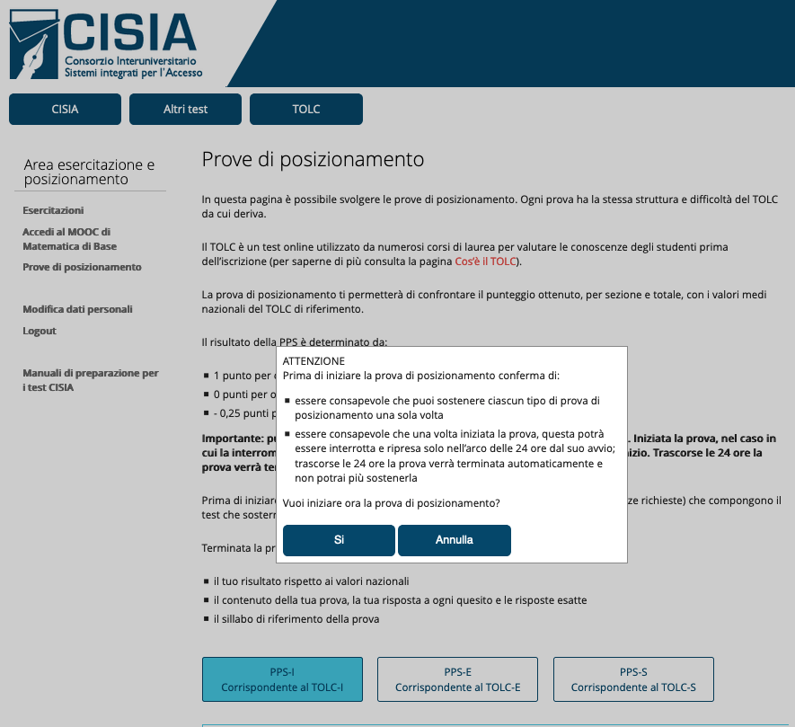
PPS
PROVE DI POSIZIONAMENTO
ISCRIZIONE E UTILIZZO
SPERIMENTAZIONE

Slide 22
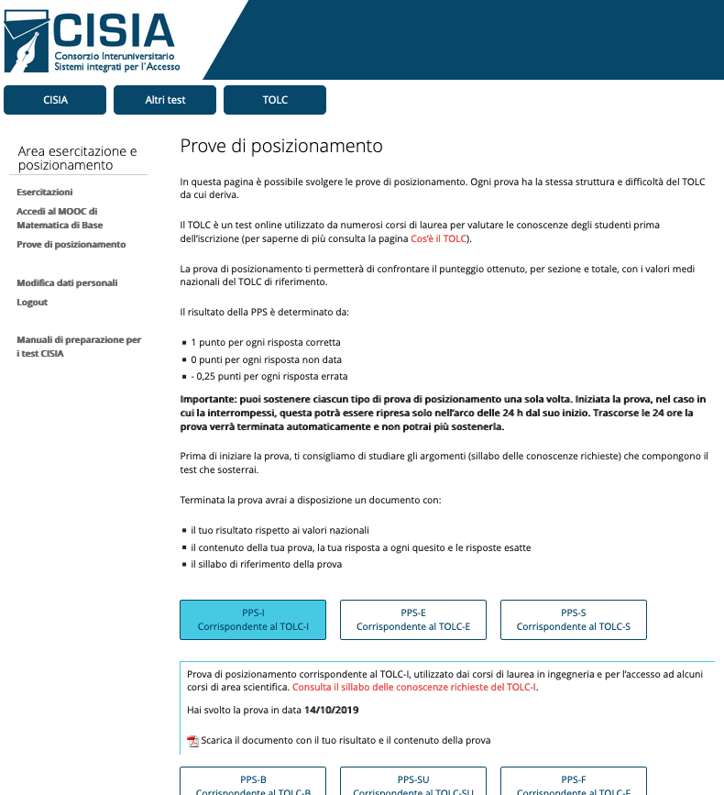
PPS
PROVE DI POSIZIONAMENTO
ISCRIZIONE E UTILIZZO
SPERIMENTAZIONE

Slide 23
STRUMENTI PER TUTTI
Le PPS saranno una piccola parte dei futuri strumenti.
Anche per le sedi e gli Atenei che non usano i TOLC le PPS saranno un utile strumento di autovalutazione. Sono utilizzati i dati TOLC proprio per fornire indicazioni essenziali per l’autovalutazione.
A regime alcuni strumenti potranno essere utilizzati autonomamente dagli studenti:
MOOC
esercitazioni
quesiti commentati
altri invece saranno utilizzabili all’interno delle scuole
prove di posizionamento
strumenti di autovalutazione
laboratori disciplinari
Ai progetti POT e PLS sul territorio l’onere di mantenere vivo il contatto con le scuole e mettere in atto tutte le azioni complessive dei progetti
ATENEI
DI PROGETTO

Slide 24
LINEE DI PROGETTO
LINEE DI PROGETTO
I MOOC (Massive Open Online Courses) sono stati individuati dai diversi progetti e dal CISIA come strumenti utili sia agli atenei per il supporto all’orientamento sia agli studenti per l’autoapprendimento.
E’ prevista la progettazione di MOOC per:
Matematica di Base (ampliamento)
Fisica di Base
Chimica di Base
Biologia di Base
Logica, Ragionamento e Problemi
Analisi e comprensione dei testi e conoscenza della Lingua Italiana
Realizzati nel 2020, potranno essere utilizzati per potenziare le conoscenze di base degli studenti, per il recupero delle carenze in ingresso (Obblighi Formativi Aggiuntivi) e per formare e supportare i tutor degli atenei oltre che come strumento didattico nel suo insieme libero e gratuito.
PROGETTAZIONE MOOC
DISCIPLINARI
E MATERIALI E STRUMENTI PER L’AUTOVALUTAZIONE E L’AUTOAPPRENDIMENTO
SAA

Slide 25
PPS
PROVE DI POSIZIONAMENTO
HAI BISOGNO DI ASSISTENZA?
https://helpdesk.cisiaonline.it

Slide 26
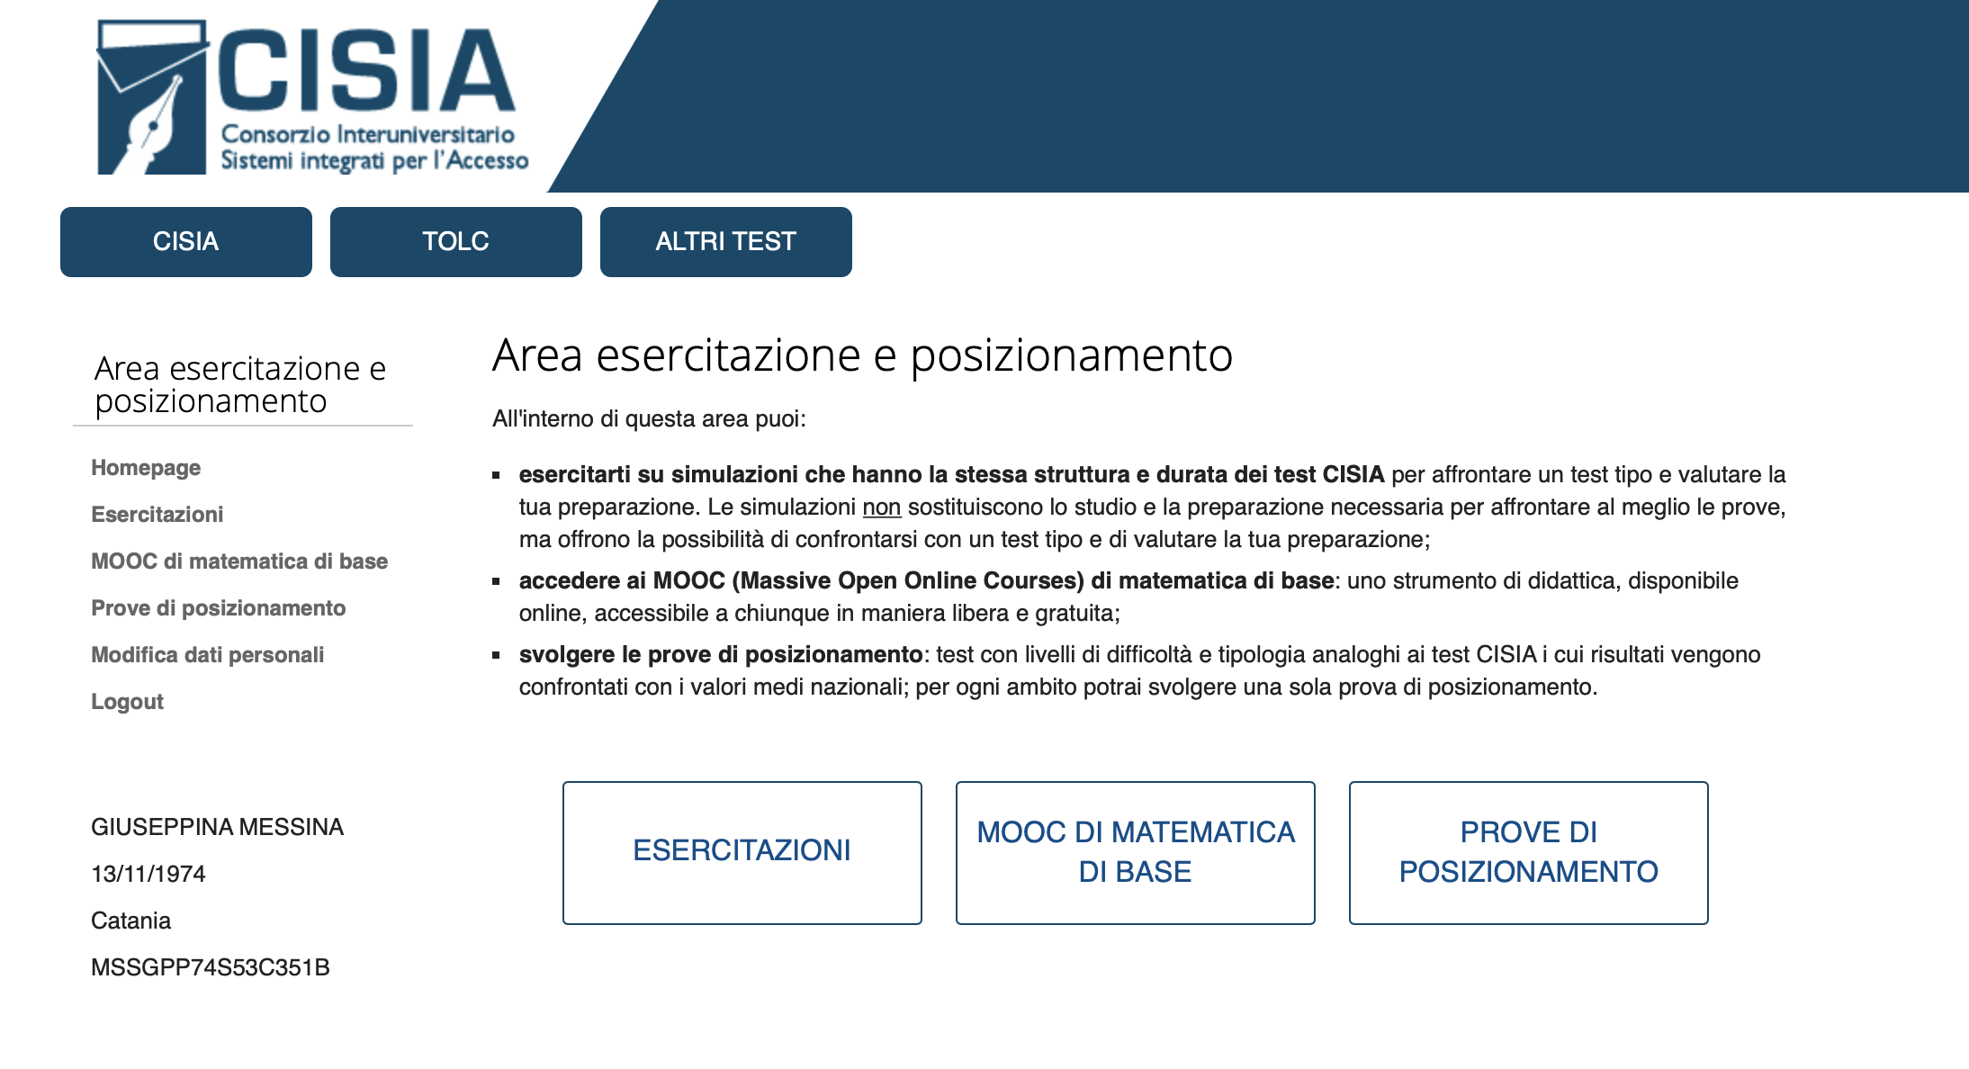
Prima di affrontare la prova di posizionamento si consiglia agli studenti interessati di utilizzare la sezione «ESERCITAZIONI» presente sul portale CISIA …….

Slide 27
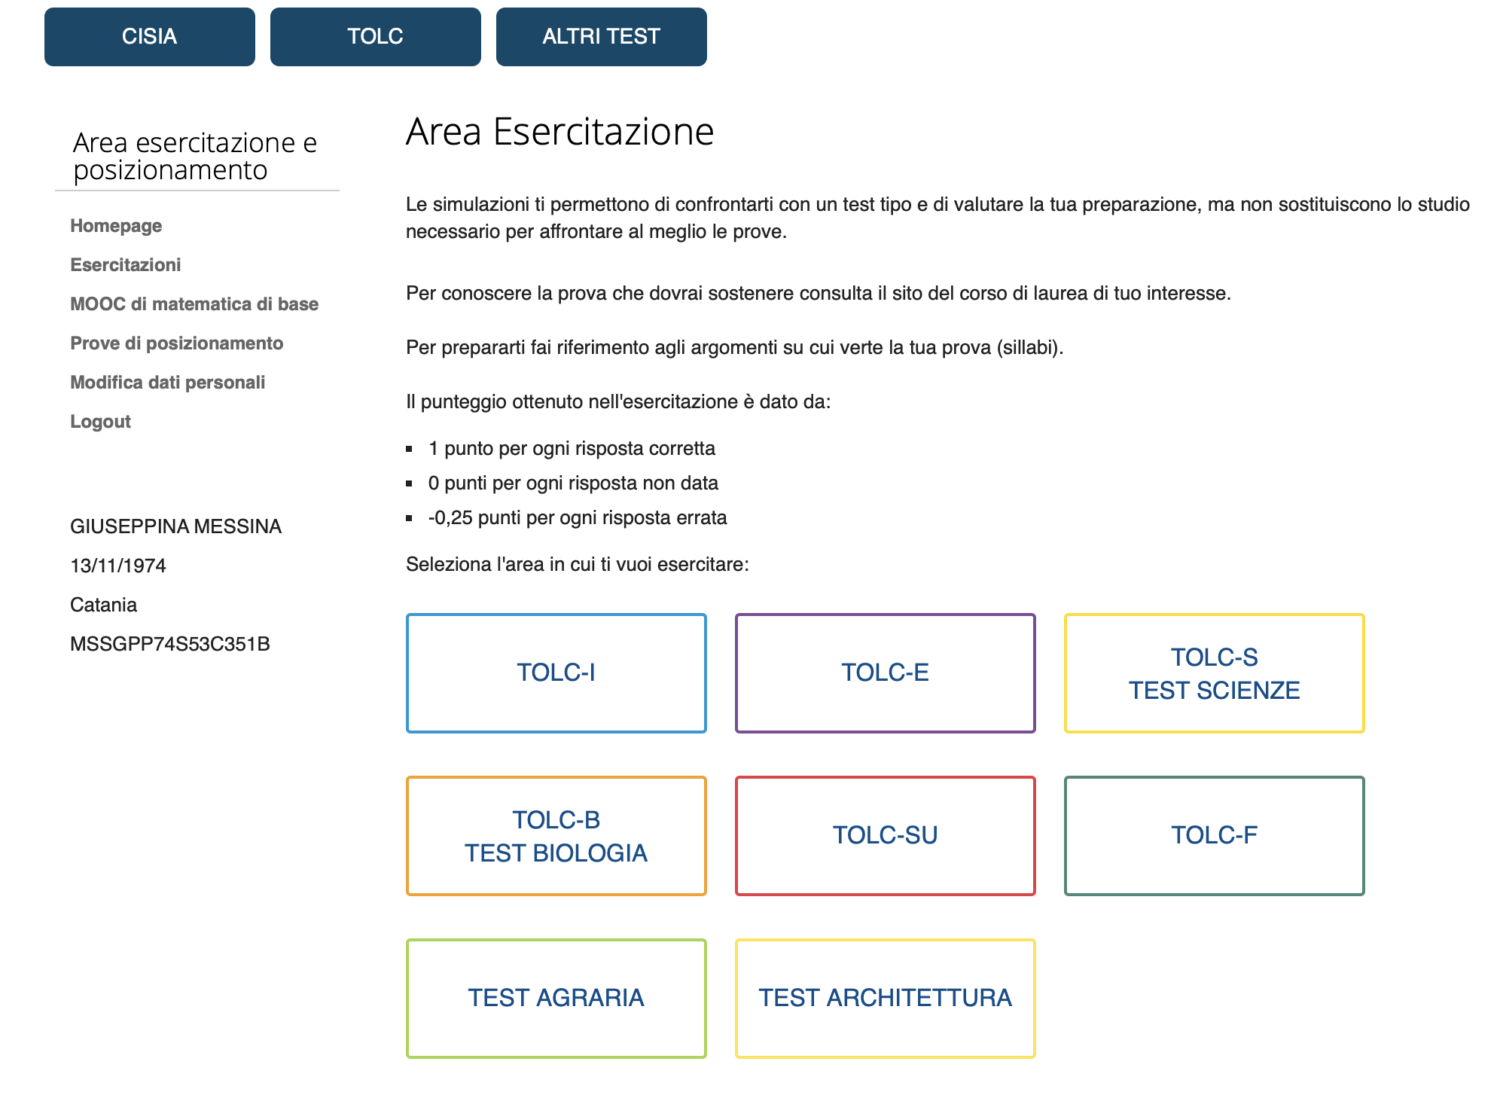
… scegliendo i TOLC per i quali
si desidera ottenere un risultato di posizionamento

